Slide 1
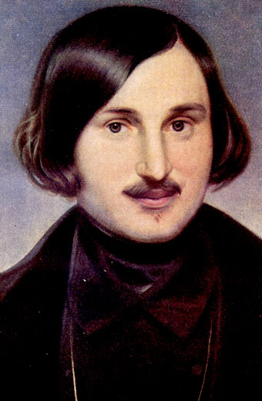
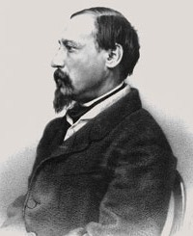
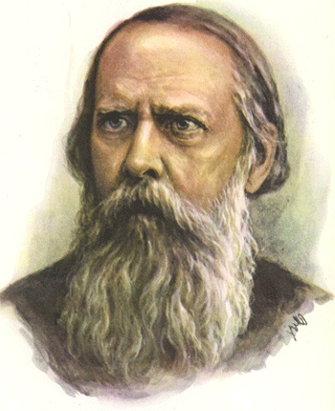
Викторина по творчеству Н.В. Гоголя, Н.А. Некрасова, М.Е. Салтыкова-Щедрина.

Slide 2
Н.В. Гоголь | 100 | 200 | 300 | 400 | 500
Н.А. Некрасов | 100 | 200 | 300 | 400 | 500
М.Е. Салтыков-Щедрин | 100 | 200 | 300 | 400 | 500
Узнай героя | 100 | 200 | 300 | 400 | 500
Откуда цитата? | 100 | 200 | 300 | 400 | 500
Общие вопросы | 100 | 200 | 300 | 400 | 500

Slide 3
Какое бессмертное произведение так и не смог дописать Николай Васильевич и сжёг его?
«Мертвые души»

Slide 4
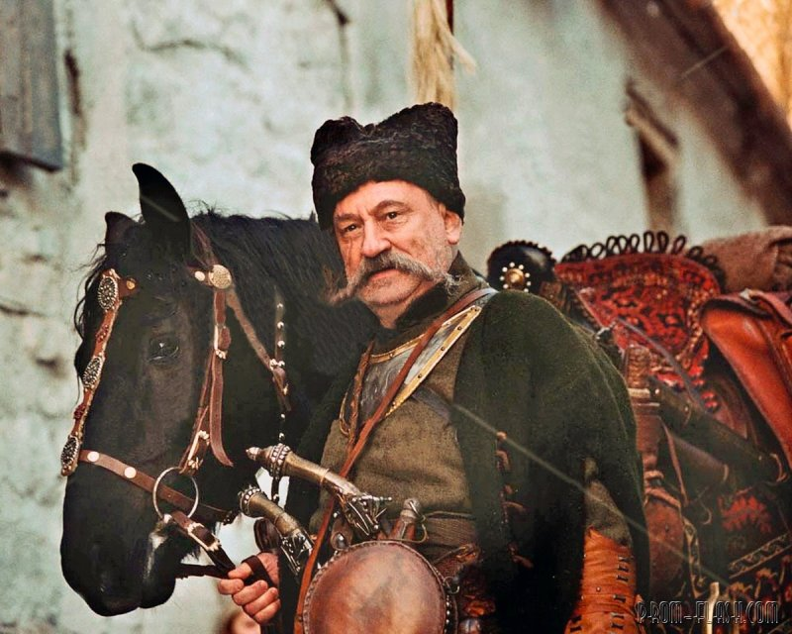
Кому принадлежат слова «Добре, сынку, добре!» В какой момент герой произносит их?
Тарасу Бульбе. Он произносит эти слова, когда видит казнь старшего сына Остапа.

Slide 5
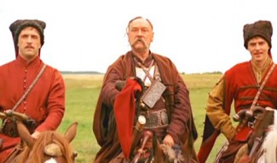
Почему Тарас убивает своего сына Андрия?

Slide 6
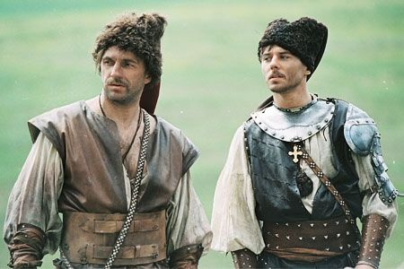
Охарактеризуйте главных героев повести «Тарас Бульба», братьев Остапа и Андрия. Назовите, чем они похожи, чем отличаются.

Slide 7
Назовите минимум 5 произведений Н.В. Гоголя.

Slide 8
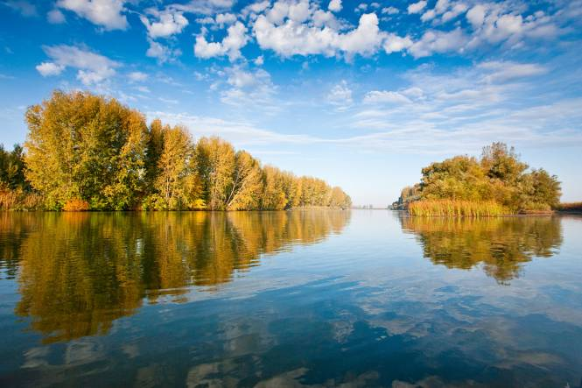
Назовите реку, на берег которой любил бегать в детстве Н.А. Некрасов
Волга

Slide 9
Продолжите строчку стихотворения: Вчерашний день, часу в шестом, Зашел я на Сенную; Там били женщину кнутом, Крестьянку …
Молодую.

Slide 10
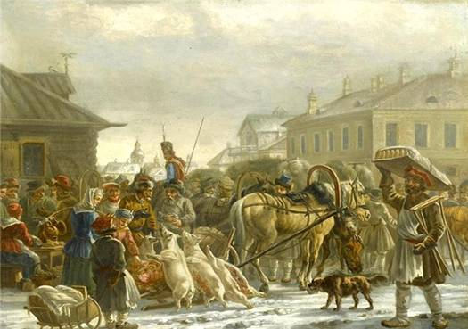
Вспомните, почему юный Некрасов, переехавший в Петербург, вынужден был 8 лет вести нищенский образ жизни, голодать, прежде чем добился успеха.
Некрасов мечтал о литературной карьере. Отец был против и прекратил посылать ему деньги.

Slide 11
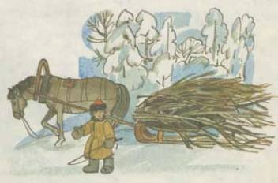
Продолжите строчку из поэмы
"Крестьянские дети":
Однажды, в студеную зимнюю пору,
Я из лесу вышел; был сильный мороз.
Гляжу, поднимается медленно в гору
…?
Лошадка, везущая хворосту воз.

Slide 12
Назовите причины, по которым княгиня Трубецкая, отказавшись от всех привилегий, уехала за мужем-декабристом в Сибирь.
«Я должна близ мужа умереть».
«Я силы дам ему».
«Я видеть не могу продажных и тупых».

Slide 13
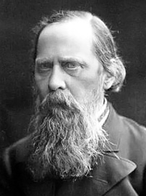
Назовите полное имя и отчество писателя.
Михаил Евграфович

Slide 14
Соедините слова, чтобы получились названия сказок.
Дикий
Премудрый
Повесть о том, как …
Самоотверженный
пескарь.
помещик.
заяц.
один мужик двух генералов прокормил.
1 – 2; 2 – 1; 3 – 4; 4 – 3.

Slide 15
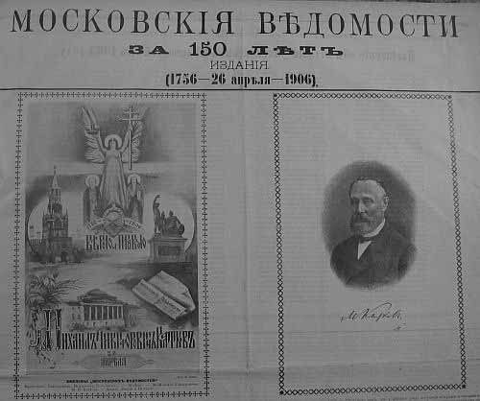
Как называлась газета, которую читали два генерала на острове, пока не нашли мужика?

Slide 16
Назовите пороки, которые осуждает писатель в мужике, главном герое «Повести о том, как один мужик двух генералов прокормил».
Привычка к рабскому положению,
Отсутствие самосознания, самоуважения
Неумение постоять за себя

Slide 17
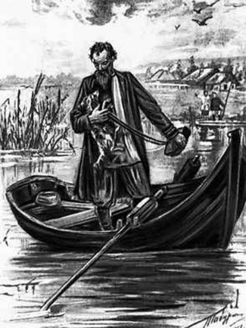
Вспомните, герой какого изученного ранее произведения напоминает по поведению мужика из «Повести о том, как один мужик двух генералов прокормил»?
Герасим
(Тургенев И.С. «Муму»)

Slide 18
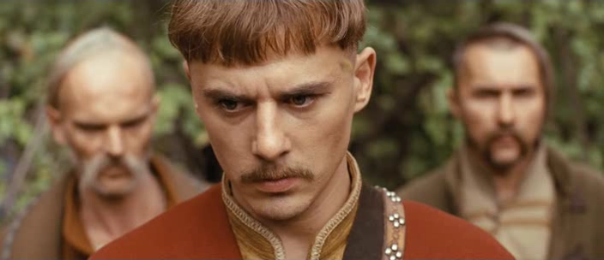
Он «весь погрузился в музыку пуль и мечей. Он не знал, что такое значит обдумывать, или рассчитывать, или измерять заранее свои и чужие поступки».
Андрий Бульба
(Н.В. Гоголь «Тарас Бульба»)

Slide 19
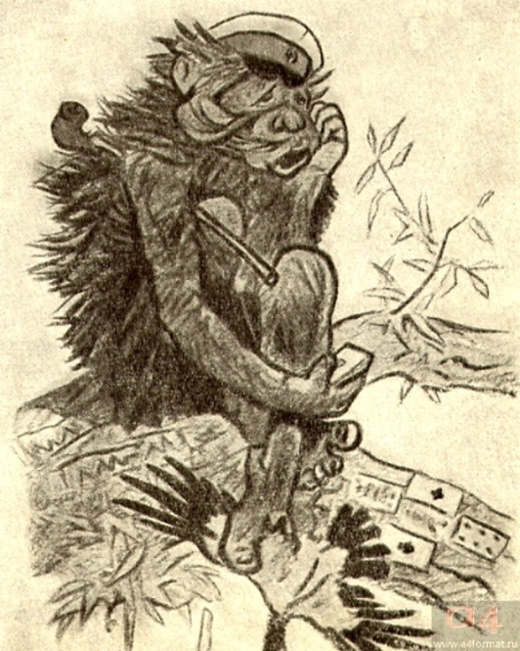
«Весь он, с головы до ног, оброс волосами, словно древний Исав, а ногти у него сделались как железные».
«Дикий помещик»,
М.Е. Салтыков-Щедрин

Slide 20
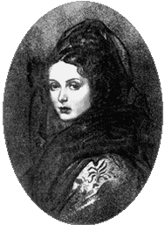
Княгиня Трубецкая (Некрасов Н.А. «Русские женщины»)
О нет! я этого ждала...
Но вы, но вы... злодей!..
Неделя целая прошла...
Нет сердца у людей!
Зачем бы разом не сказать?..
Уж шла бы я давно...
Велите ж партию сбирать -
Иду! мне все равно!..

Slide 21
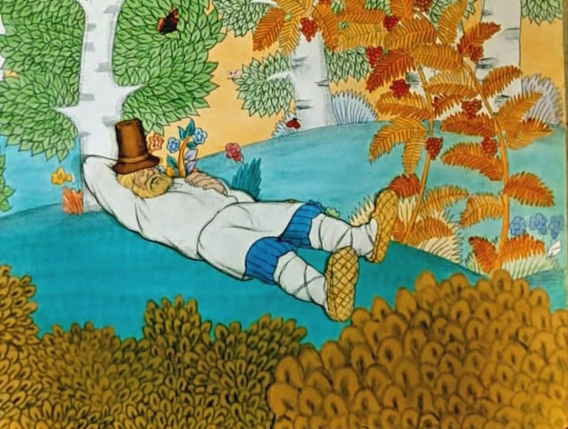
Мужик («Повесть о том, как один мужик двух генералов прокормил», М.Е. Салтыков-Щедрин)

Slide 22
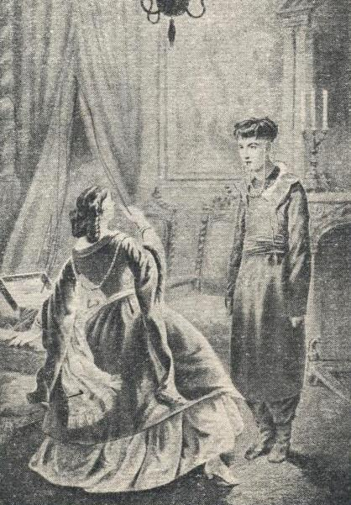
«…потупила свои очи; прекрасными снежными полукружьями надвинулись на них веки, окраенные длинными, как стрелы, ресницами. Наклонилося все чудесное лицо ее, и тонкий румянец оттенил его снизу».
Панночка
(Н.В. Гоголь «Тарас Бульба»)

Slide 23
Посмотрит в окошко — ан там все, как он задумал, все точно так уж и есть! Ломятся, по щучьему велению, под грузом плодов деревья грушевые, персиковые, абрикосовые, а он только знай фрукты машинами собирает да в рот кладёт!
«Дикий помещик».
М.Е. Салтыков-Щедрин

Slide 24
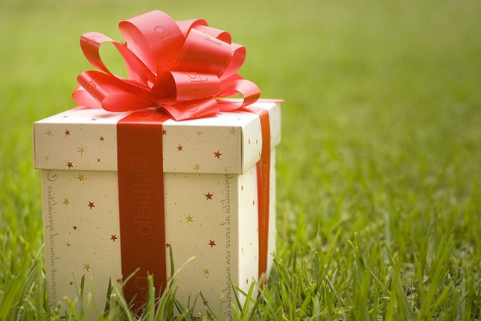
Сюрприз! Вы получаете 200 очков и право выбрать команде соперников следующий вопрос!

Slide 25
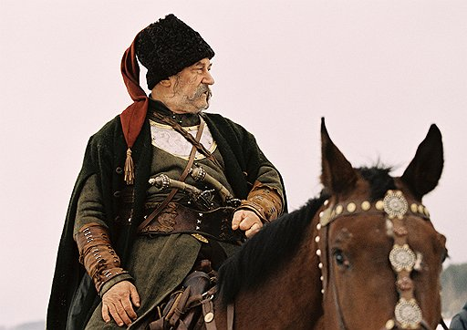
«Нет, братцы, так любить, как русская душа, - любить не то чтобы умом или чем другим, а всем, чем дал бог, что ни есть в тебе, а... Нет, так любить никто не может!»
Тарас Бульба
(Н.В. Гоголь «Тарас Бульба»)

Slide 26
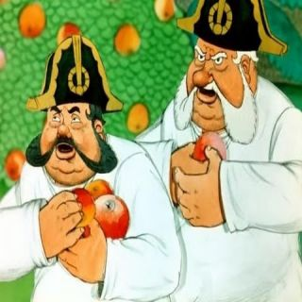
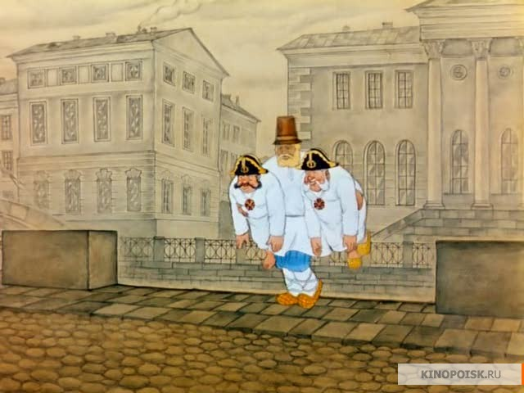
«Вчера у почтенного начальника нашей древней столицы был парадный обед. Стол сервирован был на сто персон с роскошью изумительною. Дары всех стран назначили себе как бы рандеву на этом волшебном празднике. Тут была и «шексинска стерлядь золотая», и питомец лесов кавказских – фазан…»
«Повесть о том как один мужик двух генералов прокормил»,
М.Е. Салтыков-Щедрин

Slide 27
Дорога вилась передо мною между густыми кустами орешника, уже залитыми мраком; я подвигался вперёд с трудом. Дрожки прыгали по твердым корням столетних дубов и лип, беспрестанно пересекавшим глубокие продольные рытвины — следы тележных колес; лошадь моя начала спотыкаться. Сильный ветер внезапно загудел в вышине, деревья забушевали, крупные капли дождя резко застучали, зашлёпали по листьям, сверкнула молния, и гроза разразилась. Дождь полил ручьями.
«Бирюк», И.С. Тургенев

Slide 28
Назовите имена минимум трёх зарубежных классиков.
Джек Лондон
Вильям Шекспир
Д. Байрон
Р. Брэдбери

Slide 29
Перечислите известные Вам изобразительно-выразительные средства (минимум 5)
Эпитет
Сравнение
Олицетворение
Метафора
Гипербола
Гротеск

Slide 30
Кот в мешке!

Slide 31
Кот в мешке!

Slide 32
Перечислите социальные пороки, с которыми боролись писатели 19-ого века
Жестокость,
крепостное право,
косность,
привычка мужиков подчиняться помещикам, антигуманность.

Slide 33
Спасибо за игру!

